Slide 1
Ca ngợi của thế giới về Bác Hồ
Nhóm 14

Slide 2
Họ tên thành viên | MSSV
Đoàn Thu Ngân | 19120302
Lương Ánh Nguyệt | 19120315
Trần Hoàng Quân | 19120338
Lê Hùng Sơn | 19120349
Nguyễn Đắc Thắng | 19120364
Huỳnh Tấn Thọ | 19120383
Phan Đặng Diễm Uyên | 19120426
Lưu Đức Vũ | 19120433
Sử Nhật Đăng | 19120469
Hồ Hữu Ngọc | 19120602

Slide 3
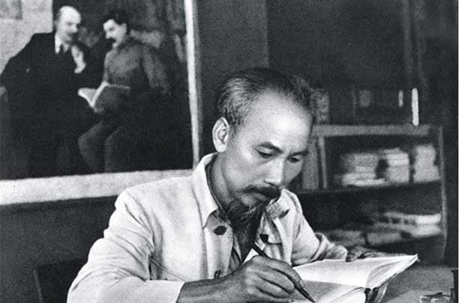
01
Báo chí thế giới ca ngợi Bác Hồ

Slide 4
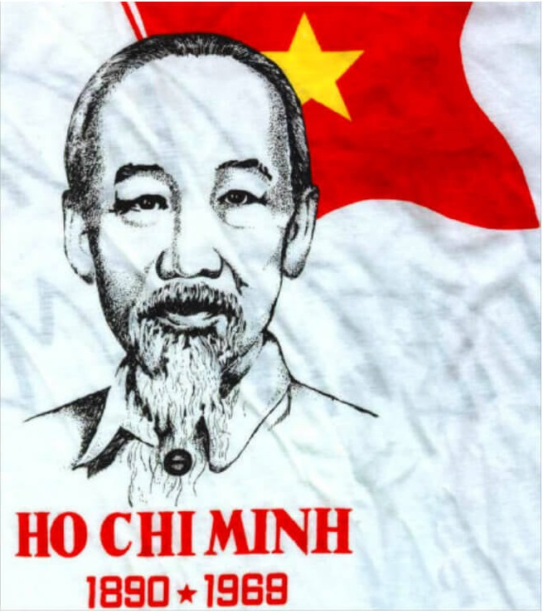
Theo thống kê chưa đầy đủ đã có trên 200 tác phẩm và các công trình nghiên cứu, hàng trăm tạp chí, hàng ngàn bài báo viết về Chủ tịch Hồ Chí Minh.
Cụm từ Việt Nam - Hồ Chí Minh, kể từ ngày 2/9/1945 và nhất là từ sau chiến thắng Điện Biên Phủ 7/5/1954 đến 2/9/1969 không còn xa lạ với những người nước ngoài hàng mấy chục năm qua.
Trên khắp thế giới, các nhà sử học, chính trị gia và nhà khoa học chính trị đều đồng ý rằng Chủ tịch Hồ Chí Minh là "hiện thân của khát vọng độc lập và tự do của những người bị áp bức".

Slide 5
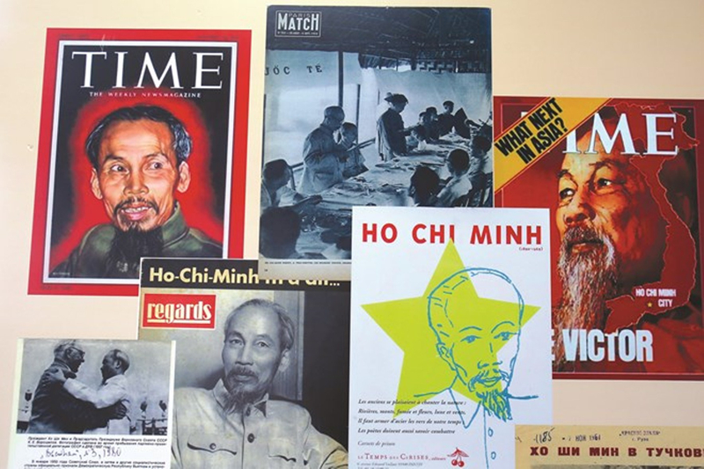
Tạp chí Time số ra ngày 9/9/1946 có bài “Hồ Chí Minh là ai?” (Ho Chi Minh, Who are You?) cho rằng, Bác là một nhân vật “rất kỳ lạ”.
Ngày nay, tên tuổi và sự nghiệp của Chủ tịch Hồ Chí Minh đã được trân trọng ghi vào các bộ đại bách khoa thế giới, trong các bộ từ điển danh nhân lỗi lạc của loài người.

Slide 6
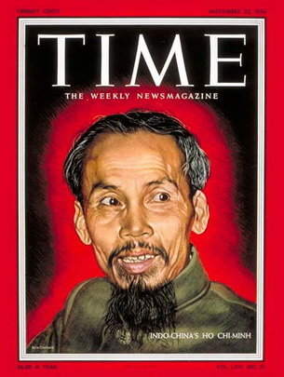
Tháng 12-1999, Tạp chí Time (Mỹ) đã công bố kết quả cuộc bỏ phiếu để xác định các nhân vật tiêu biểu nhất của thế kỷ 20 và trong số 100 người được bầu chọn, Chủ tịch Hồ Chí Minh được xếp vào nhóm 20 lãnh đạo uy tín nhất.
Lần đầu tiên tạp chí Time, ngày 22/11/1954 đã đăng trên trang bìa chân dung Chủ tịch Hồ Chí Minh và dành 5 trang nói về thân thế và sự nghiệp cùng với việc Việt Nam chiến thắng Pháp trong chiến dịch Điện Biên Phủ.

Slide 7
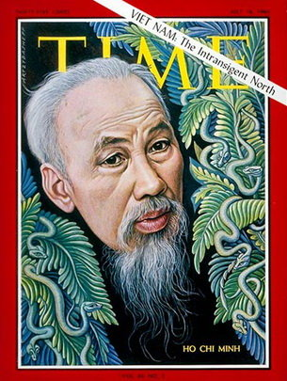
Lần thứ hai chân dung Hồ Chí Minh xuất hiện ở bìa số ra ngày 16-7-1965 với chủ đề “Việt Nam: miền Bắc không khoan nhượng”.
Đây là một năm sau ngày Mỹ đưa máy bay ra ném bom phá hoại miền Bắc.

Slide 8
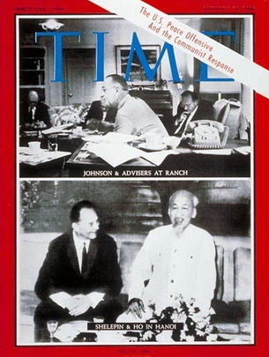
Lần thứ ba Hồ Chí Minh xuất hiện trên trang bìa tờ Time là trong bức ảnh chụp chung với nhà ngoại giao A. Shelepin số ra ngày 14-1-1966.
Hình ảnh Chủ tịch Hồ Chí Minh ở trang bìa để nhấn mạnh hơn điều mà bài báo nêu lên khi bình luận bản thông điệp hằng năm của tổng thống Mỹ: “Công việc đầu tiên và quan trọng nhất của ông ta sẽ phải là quyết xem nước Mỹ sẽ đi về đâu trong cuộc chiến tranh Việt Nam”.

Slide 9
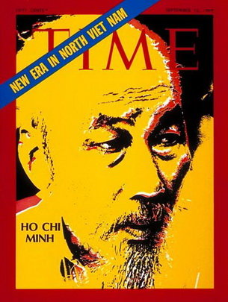
Lần thứ tư chân dung Hồ Chí Minh xuất hiện trên trang bìa Time là số ra ngày 12-9-1969, với tiêu đề “Kỷ nguyên mới ở Bắc Việt Nam”
Lúc này lãnh tụ Việt Nam vừa mất nên chủ đề của số là “Kỷ nguyên mới ở Bắc Việt Nam” cùng với bài viết cho ảnh trang bìa có tên Di sản của Hồ Chí Minh

Slide 10
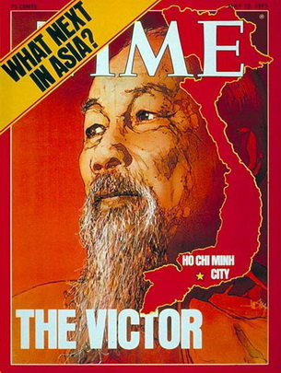
Lần thứ năm chân dung Hồ Chí Minh xuất hiện trên bìa tờ Time là số ra ngày 12-5-1975, gần hai tuần sau ngày giải phóng hoàn toàn miền Nam.
Bức ảnh mang dòng chữ “Người chiến thắng” với chủ đề là “Cái gì tiếp theo ở châu Á?”.

Slide 11
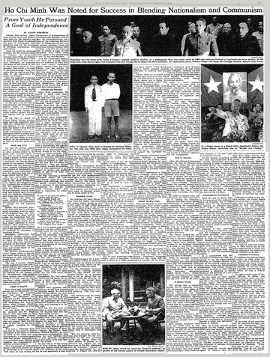
Báo Le Figaro của Pháp đã viết về Bác: “Cụ Hồ Chí Minh là người đã buộc Pháp phải bỏ thuộc địa quan trọng nhất là Đông Dương…Cụ là một trong những nhân vật nổi tiếng nhất và làm cho chúng ta kinh ngạc nhất của thế kỷ chúng ta”.
Tờ New York Times, số ra ngày 4/9/1969 viết: “Trong số các chính khách của thế kỷ 20, ông Hồ Chí Minh là nhân vật nổi bật về tính bền bỉ, dẻo dai và lòng kiên nhẫn trong việc tìm kiếm mục tiêu độc lập cho Việt Nam và thành công trong việc dung hòa chủ nghĩa cộng sản với chủ nghĩa dân tộc”.

Slide 12
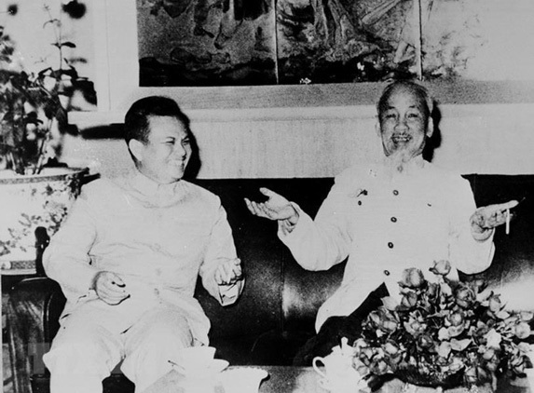
02
Bạn bè quốc tế ca ngợi Bác Hồ

Slide 13
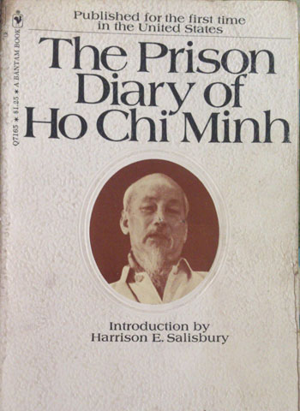
Nhà báo Mỹ Harrison Salisbury sau khi được gặp Bác năm 1967, đã viết: “Cụ sống giản dị và khắc khổ tại căn buồng phụ nhỏ và đơn sơ sau dinh toàn quyền cũ ở Hà Nội, rất lịch thiệp khi uống trà với khách…”
Harrison Salisbury là người dịch tác phẩm Nhật ký trong tù của Bác ra tiếng Anh.

Slide 14
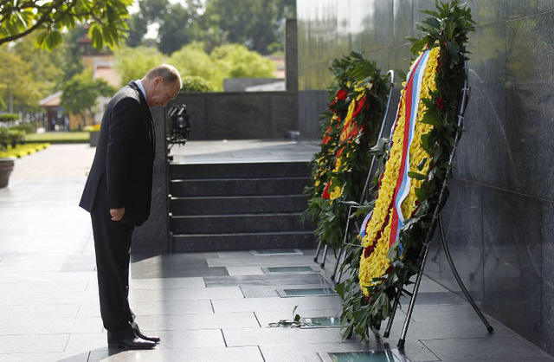
Ngày 12/11/2013, Tổng thống Nga V. Putin đã đến Hà Nội thăm chính thức Việt Nam. Ông đã đến thăm nơi ở của Chủ tịch Hồ Chí Minh và viết trong sổ lưu niệm: "…giá trị tư tưởng, đạo đức của Hồ Chí Minh vẫn là ngọn đuốc, là biểu tượng cho một nền văn hóa tương lai…Và vì thế lịch sử mãi mãi nhắc tới Người như một bậc thánh nhân”.

Slide 15
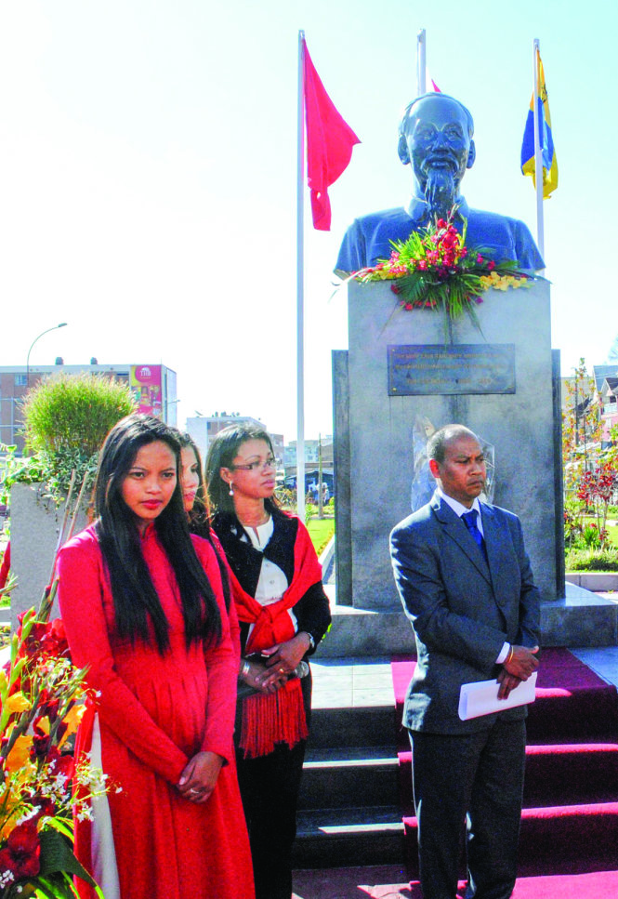
Rất nhiều quốc gia đã dựng tượng đài, lấy tên Người đặt cho nhiều công trình để bày tỏ sự kính ngưỡng sâu sắc dành cho người đã khai sinh ra nước Việt Nam hiện đại.
Theo thống kê, đến nay tượng và tượng đài tưởng niệm Hồ Chủ tịch đã có mặt tại khoảng 20 nước trên thế giới.

Slide 16
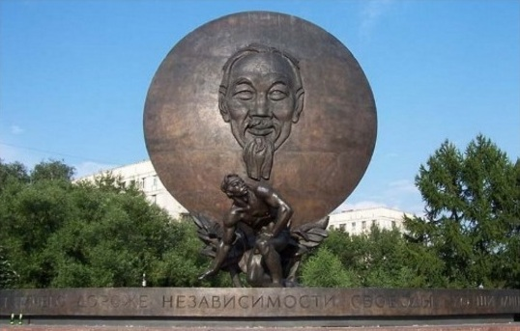
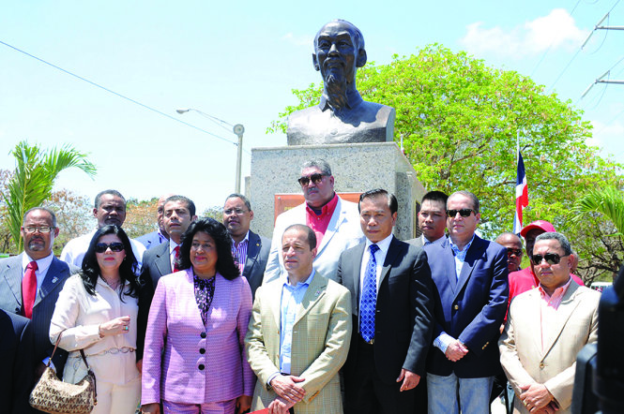
Tượng Bác Hồ ở các quốc gia khác
Tượng đài Chủ tịch Hồ Chí Minh ở Matxcơva
Tượng đài Chủ tịch Hồ Chí Minh ở Santo Domingo, Cộng hòa Dominica

Slide 17
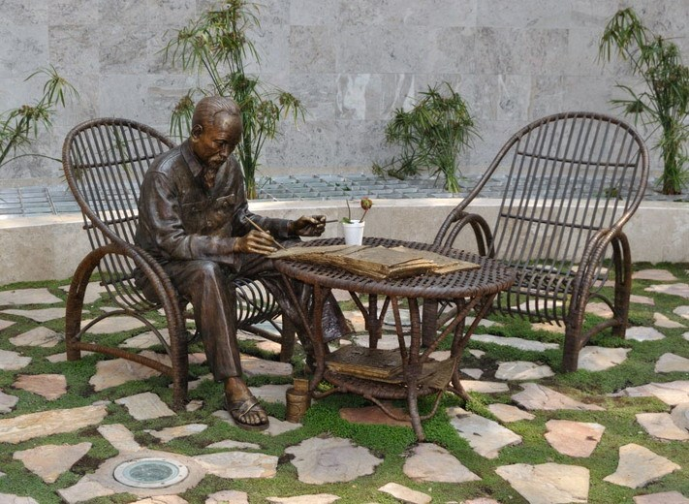
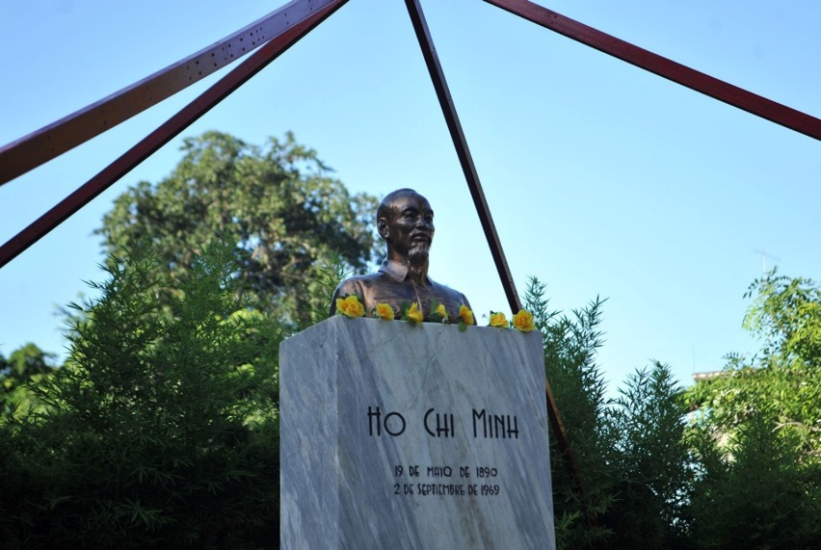
Tượng Bác Hồ ở các quốc gia khác
Tượng Chủ tịch Hồ Chí Minh bên bộ bàn ghế mây tại thủ đô Mexico
Tượng đài Chủ tịch Hồ Chí Minh tại Cuba

Slide 18


Slide 19
